Slide 1






MÔN TOÁN
BÀI 32: PHÉP TRỪ SỐ CÓ HAI CHỮ SỐ
CHO SỐ CÓ HAI CHỮ SỐ
GV: Phạm Thị Quyên

Slide 2
TIẾT 1

Slide 3


CHỤC | ĐƠN VỊ
76
7
6 trừ 2 bằng 4, viết 4
6
-
-
32
3
2
7 trừ 3 bằng 4, viết 4
4
4
76 – 32 = 44
4
4

Slide 4
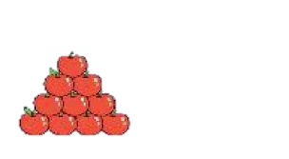

CHỤC | ĐƠN VỊ
52
2 trừ 0 bằng 2, viết
5
2
-
-
20
2
0
7 trừ 3 bằng 4, viết 4
2
3
32
3
2
52 – 20 =

Slide 5


1
Tính
57
68
72
95
-
60
-
-
-
-
34
41
52
71
30
2
3
27
20
24
30

Slide 6
2
Đặt tính rồi tính
68 -15
79 - 59
67 - 50
88 - 33

Slide 7
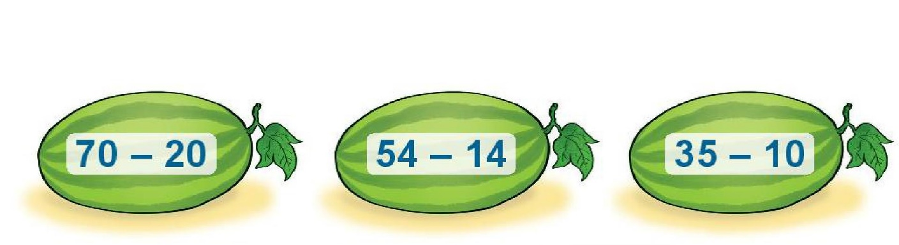
3
Quả dưa nào ghi phép tính có kết quả lớn nhất?
50
40
25

Slide 8

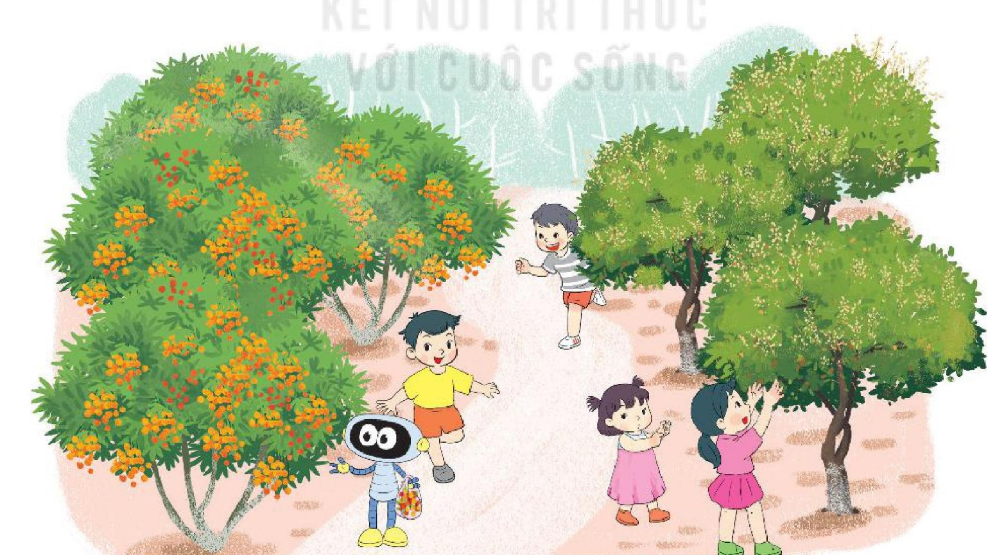
Trong vườn cây ăn quả có tất cả 75 cây nhãn và cây vải, trong đó có 25 cây nhãn. Hỏi trong vườn có bao nhiêu cây vải?
4
75 | - | 25 | = | 50
?
?
?
=
?

Slide 9

CHÀO TẠM BIỆT VÀ CẢM ƠN

